Slide 1
ABC de Oriflame
Capacitación Operativa
ABC de Oriflame
Capacitación Operativa

Slide 2
Bienvenida
Este curso te ayudará a conocer los primeros pasos para operar con nosotros vía online.
Nuestras herramientas tecnológicas de clase mundial están a tu disposición para ayudarte y facilitarte el proceso.
Siempre tendrás a tu patrocinador, a tu líder y a la compañía, a través de Servicio al cliente, para ayudarte en tus consultas.

Slide 3
Temas
Cómo hacer tu pedido.
Para anular un pedido realizado.
Comprar usando el catálogo online.
Tus facturas y boletas.
Cómo pagar tu pedido.
Recibe tu pedido.
Potencia tu negocio.
Compartir el catálogo.
Ingresar a un nuevo Socio.
Invitar a incorporarse.
Capacítate.
8. Otros procedimientos importantes.
Solicitar crédito.
Cómo pagar tu crédito directo Oriflame.
Solicitud de servicios para solución de problemas.
Qué hacer cundo hay un producto faltante.
Cómo devolver el producto.
9. Tutoriales para operar en online.

Slide 4
1. CÓMO HACER TU PEDIDO

Slide 5
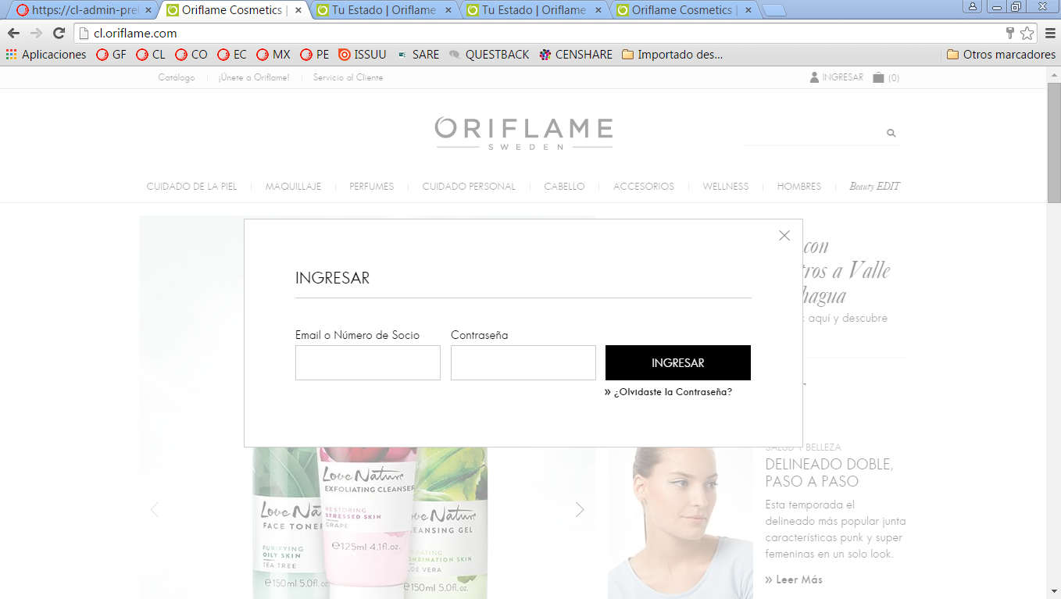
Ingresa a www.oriflame.cl
Ingresa a la página con tu código de Socio o Correo electrónico y contraseña
Si olvidaste tu contraseña, da clic aquí
y te será enviada al correo registrado

Slide 6
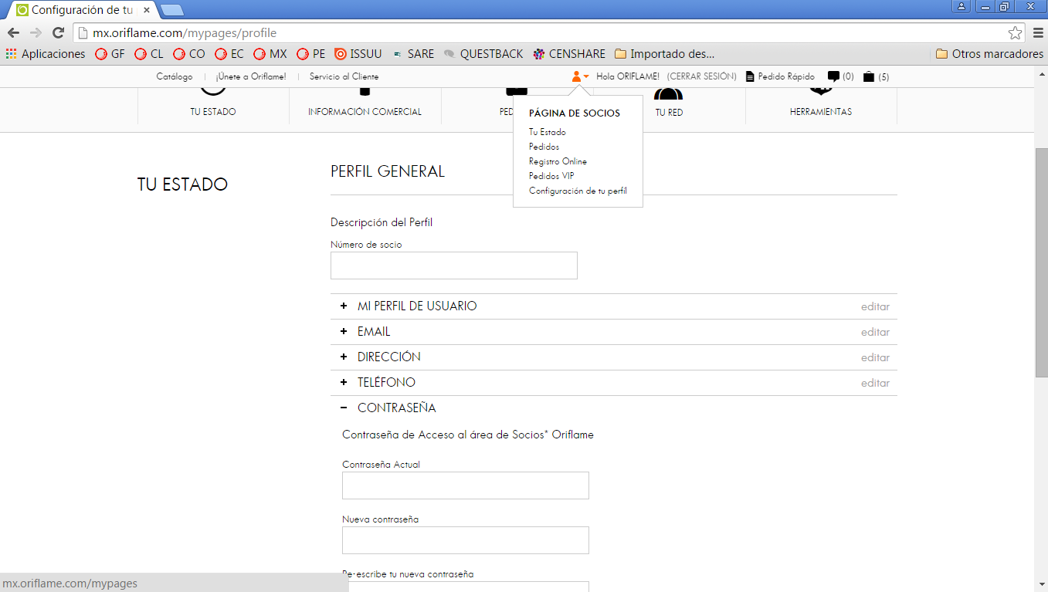
Para cambiar tu contraseña
Después de ingresar, puedes cambiar tu
Contraseña poniendo el puntero del ratón sobre el ícono en la barra superior y dando clic en:
“Configuración de tu perfil“.
Luego en la opción: Contraseña.

Slide 7
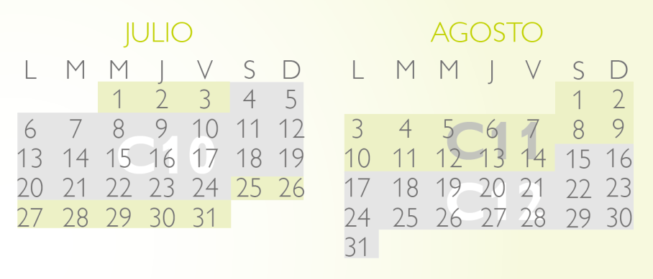
Recomendaciones para hacer tu pedido
Lamina diferente por país
Realízalo en la 1ra o 2da semana de catálogo en curso, así tendrás mayor disponibilidad de productos y evitarás los cobros extras por flete en los últimos días.
Recuerda que cuentas con un 25% de desc. sobre cualquier pedido.
** Si quieres usar catálogos impresos, pídelos junto a tu pedido.

Slide 8
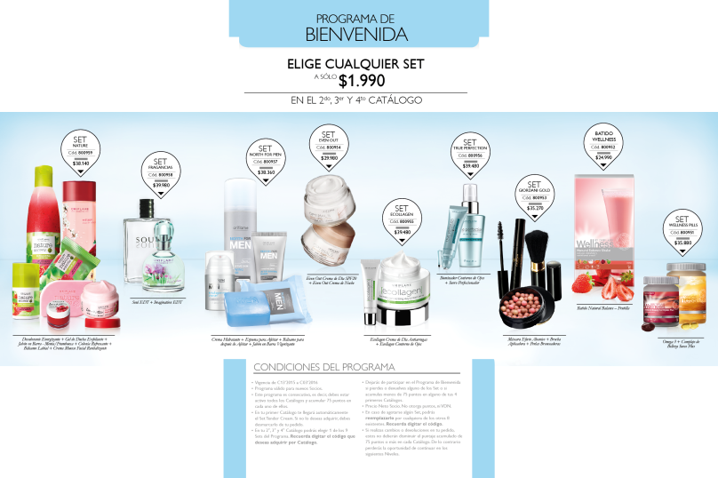
Cuántos puntos acumular en tu pedido
Lamina diferente por país
Adquiere el Programa de Bienvenida. Acumula 75 Puntos en tus 4 primeros pedidos en cada uno de tus primeros 4 catálogos para poder adquirirlo.

Slide 9
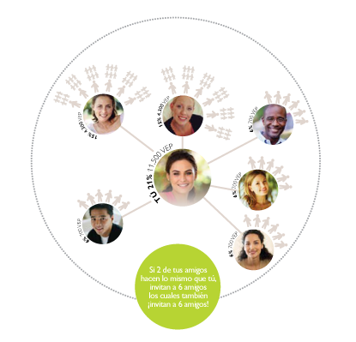
Cuántos puntos acumular en tu pedido
Lamina diferente por país
Gana un Incentivo Monetario por el consumo de tu red.
Acumula 100 Puntos personales en cada catálogo.

Slide 10
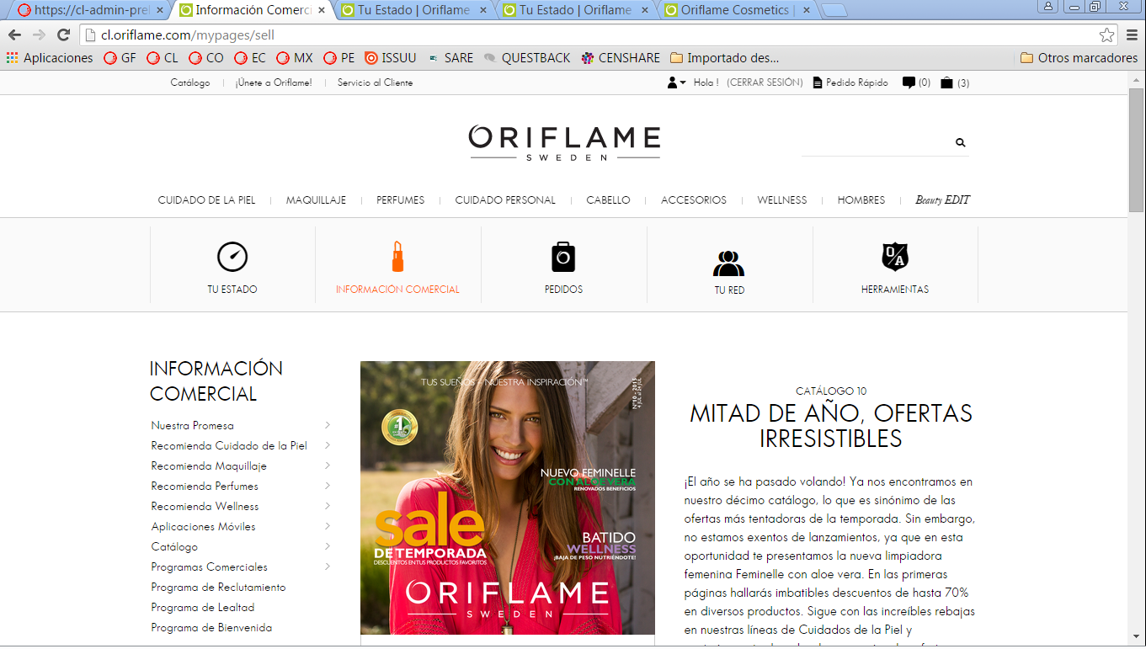
Haz un pedido rápido online
Da clic en la opción
PEDIDO RÁPIDO

Slide 11
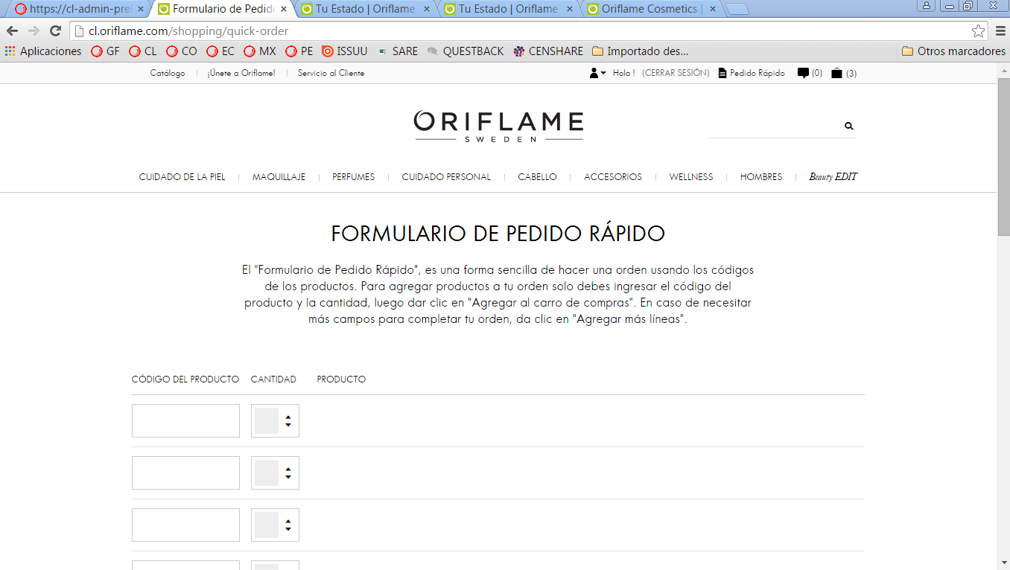
Pedido rápido online
Digita los códigos
de productos
Digita la cantidad deseada
** En caso de que estén agotados, consulta los reemplazos en la ruta: Pedidos > Reporte de productos agotados.

Slide 12
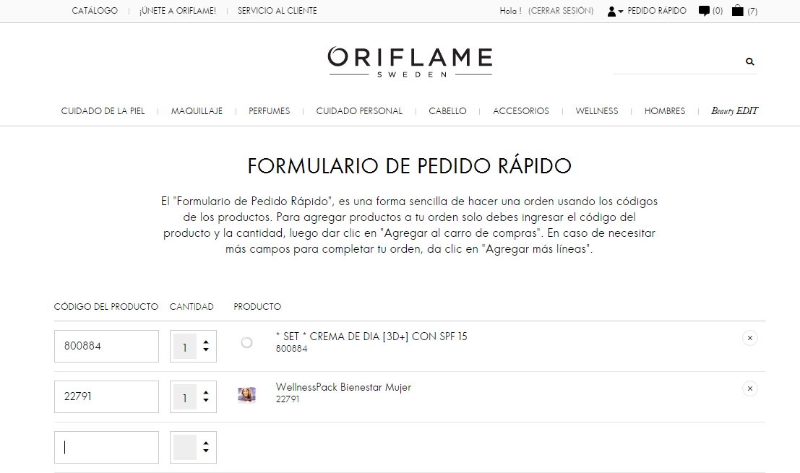
Agrega el Programa de Bienvenida a tu pedido
Una vez elegido el set, da clic en el botón de agregar al carro de compras.
Digita el código del set elegido del Programa de Bienvenida
Si no eliges un set, se agregará el más elegido por los Socios el set más elegido por los socios
*SET PROGRAMA DE BIENVENIDA
** En caso de que estén agotados, consulta los reemplazos en la ruta: Pedidos > Reporte de productos agotados.

Slide 13
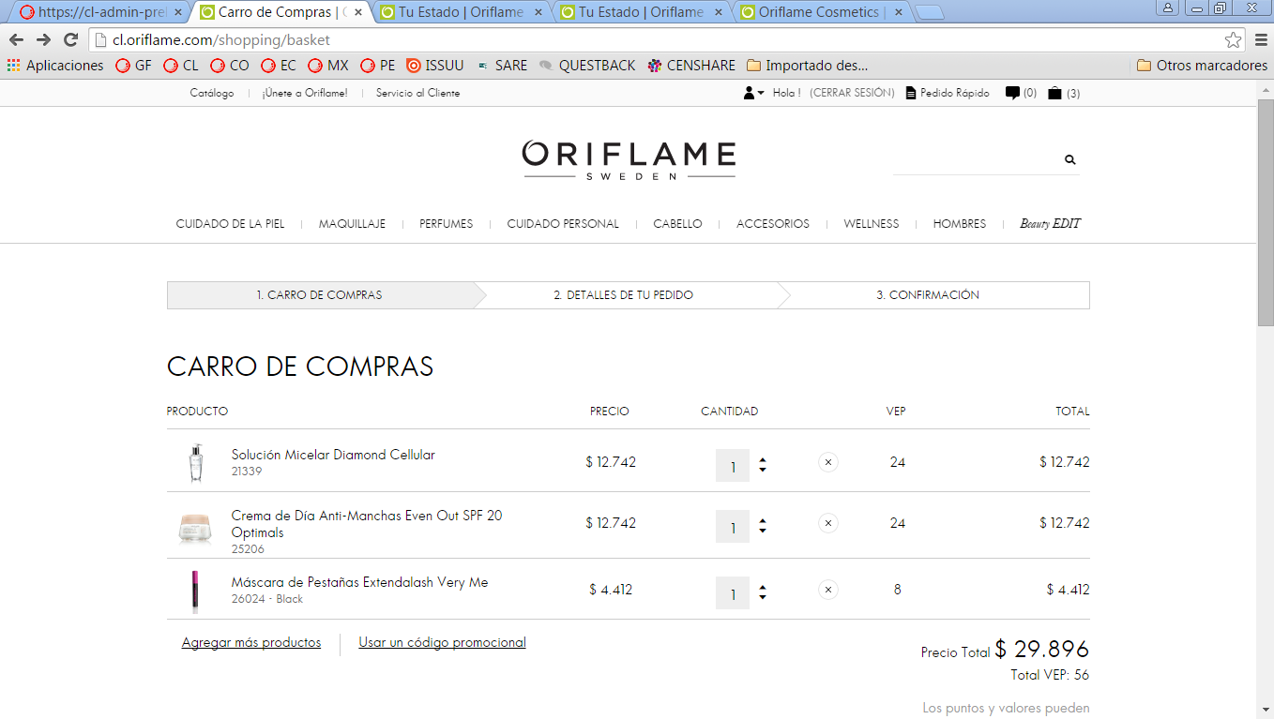
Tu carro de compras
Si necesitas agregar
más productos, haz clic aquí. Volverás al formulario de Pedido Rápido.
Si necesitas eliminar
un producto, da clic
en la X.
Tu descuento y puntos definitivos se aplican en el siguiente paso.

Slide 14
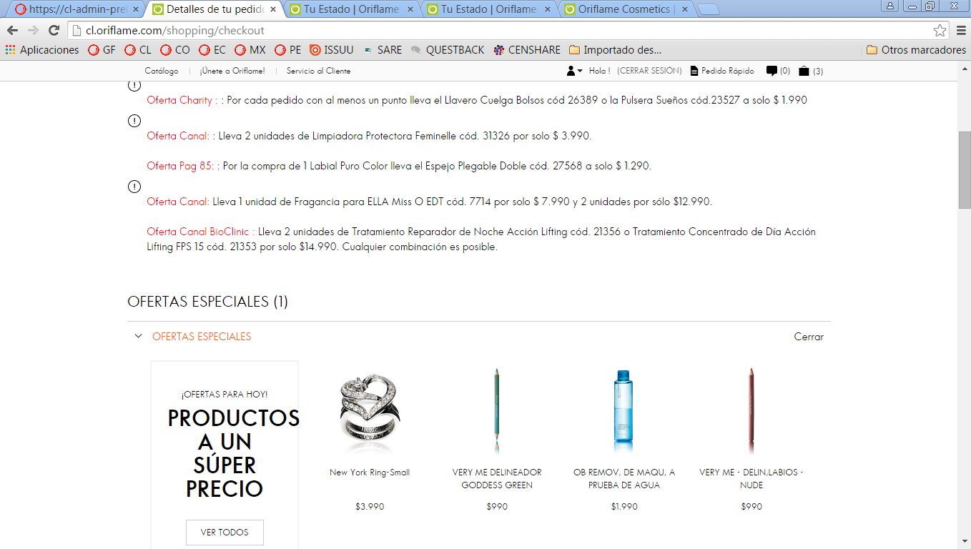
Revisa las ofertas especiales para ti
Revisa más ofertas que tenemos para ti.
Si te interesa una oferta especial, agrega el código de la misma.
Para agregarlo, ve al formulario de Pedido Rápido.

Slide 15
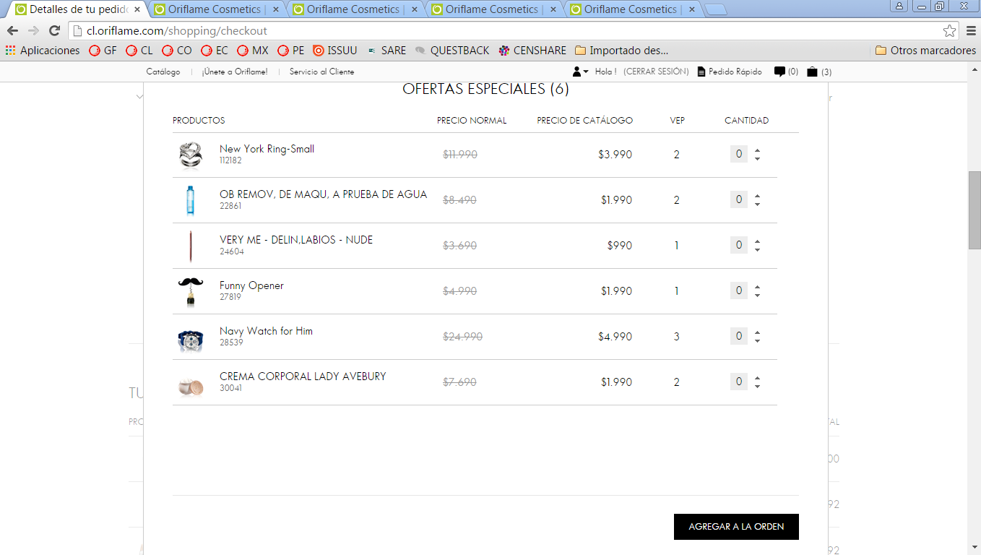
Revisa las ofertas especiales para ti
Ingresa la cantidad de los productos que quieres agregar.
Agrega al carro
de compras.

Slide 16
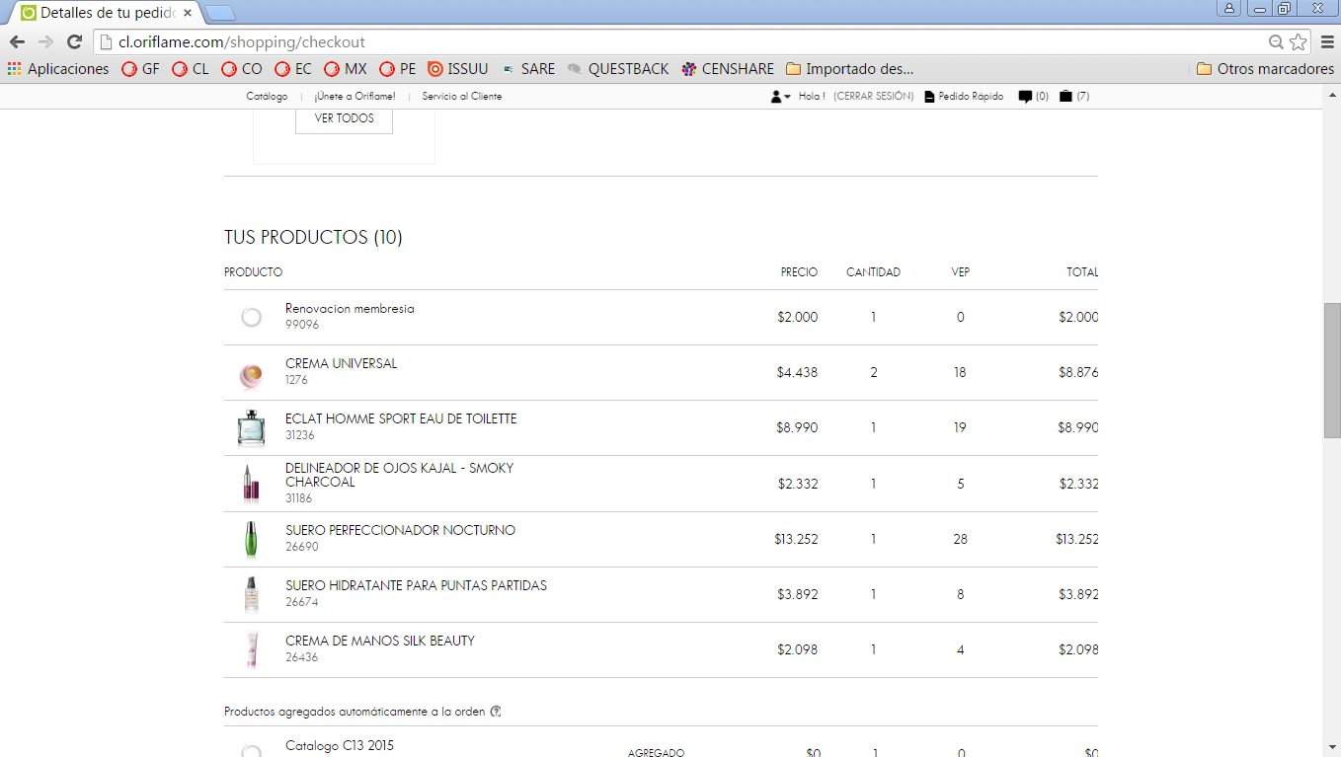
Revisa tu lista de productos
Productos que solicitaste.
Si quieres cambiar el set del Programa de Bienvenida, vuelve al paso 1 y cambia el código del set.
*SET PROGRAMA DE BIENVENIDA
Productos promocionales o regalos sin costo que han sido agregados a pedido.

Slide 17
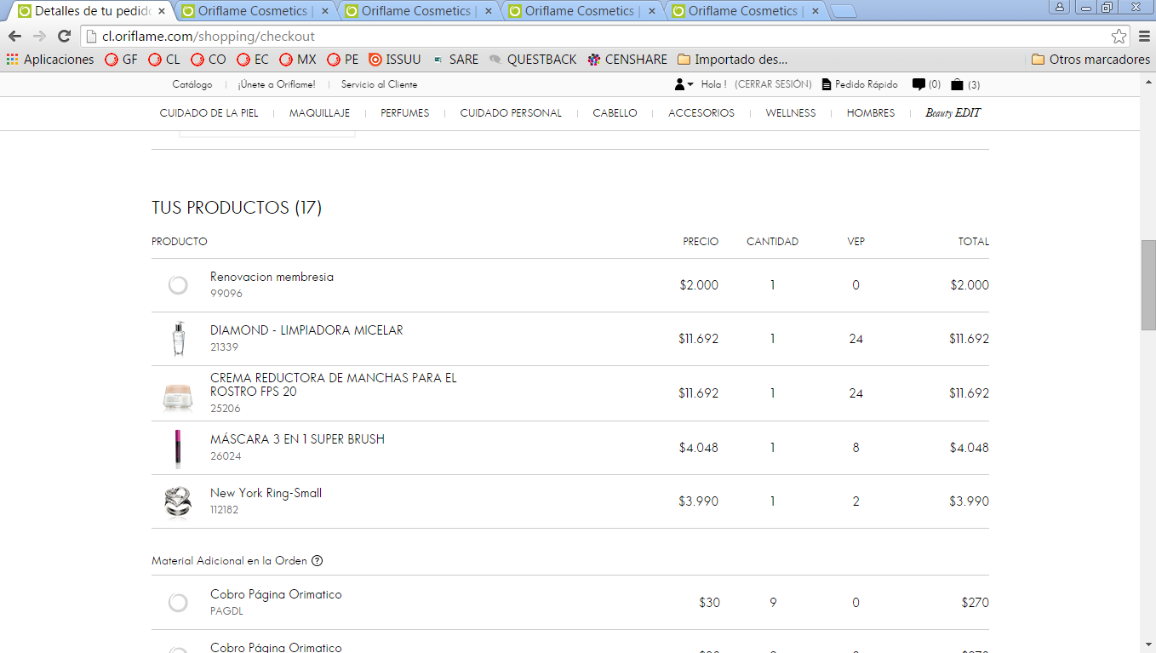
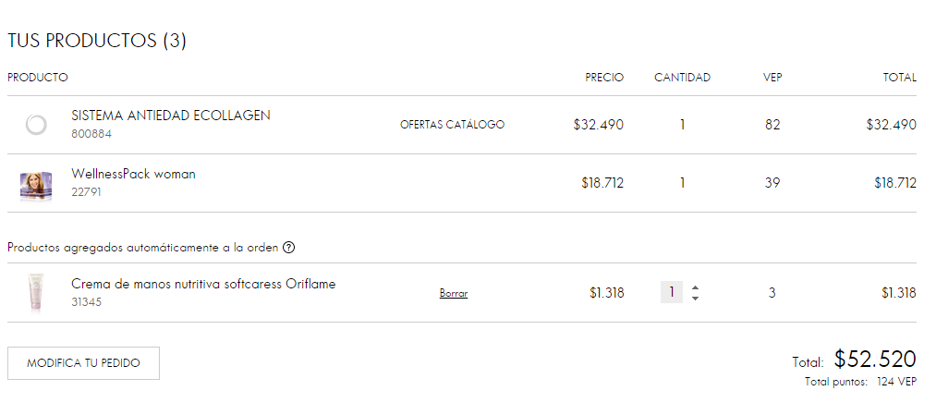
Verifica las cifras totales de tu pedido
Si necesitas modificar tu pedido, haz clic aquí.
Antes de grabar revisa el monto total de tu pedido.
Verifica el puntaje acumulado de tu pedido.

Slide 18
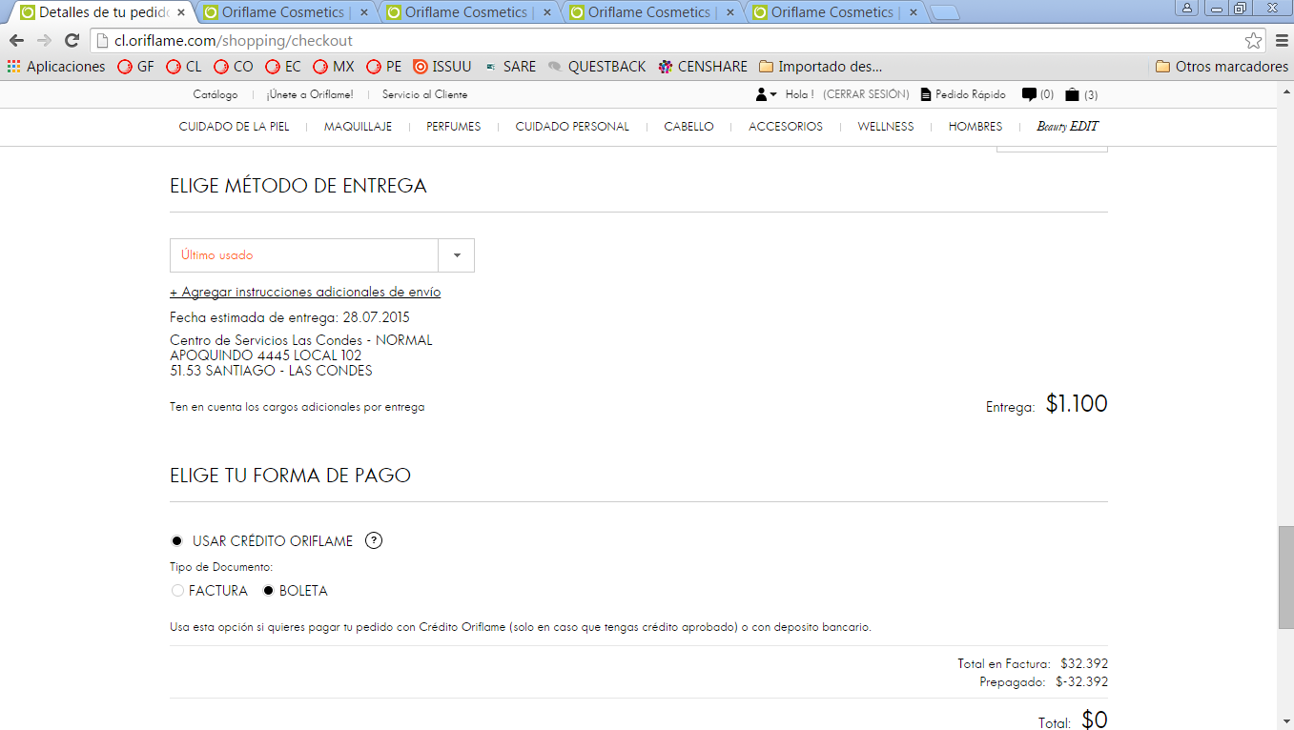
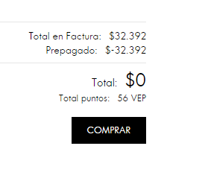
Elige el método de entrega
- Elige cómo quieres recibir el pedido
(difieren los costos del flete):
- Para retirar en algún centro de servicio o puntos de entrega.
- Domicilio.
*Si compras los 3 últimos días, el costo del flete aumenta.
Elige si quieres pagar con tu crédito directo.
Elige si quieres pagar con tu cuenta bancaria o comercial.
Elije modo de facturación:
-Para vender elige factura.
-Para consumir elige boleta.
Al apretar el botón comprar, tu pedido queda grabado en el sistema y recibirás un correo de confirmación.

Slide 19
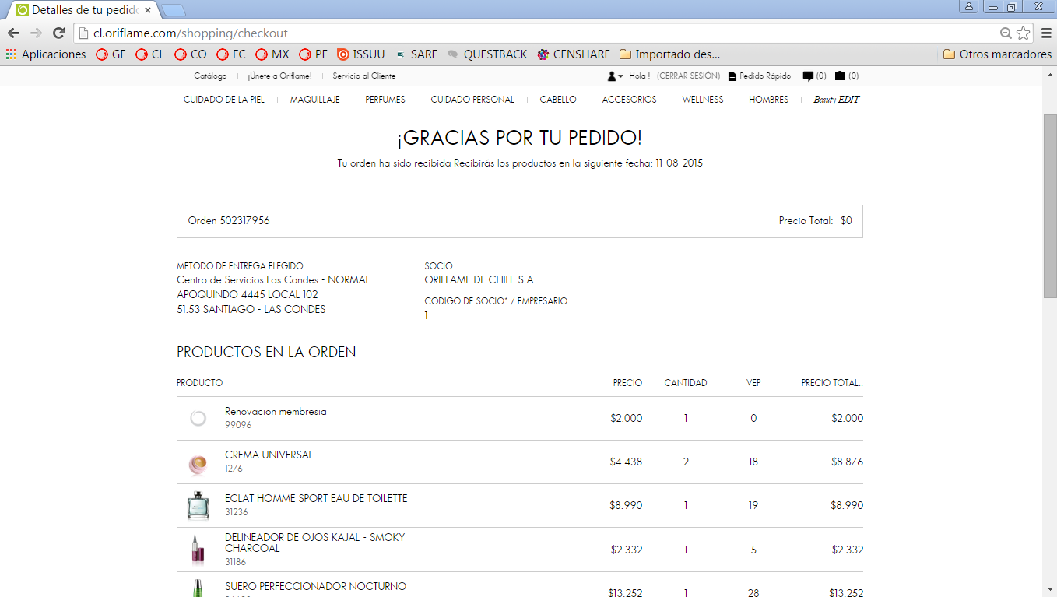
Confirmación de tu pedido
En la confirmación puedes ver el detalle del pedido y el número de factura, éste mismo llegará a tu correo.
Si te equivocaste, en este paso puedes anular tu pedido y volver a facturarlo.
Puedes anularlo mientras el pedido no haya sido enviado, ten en cuneta que durante la última semana de cada catálogo, la opción de cancelación no estará disponible.

Slide 20
2. CÓMO ANULAR EL PEDIDO REALIZADO

Slide 21
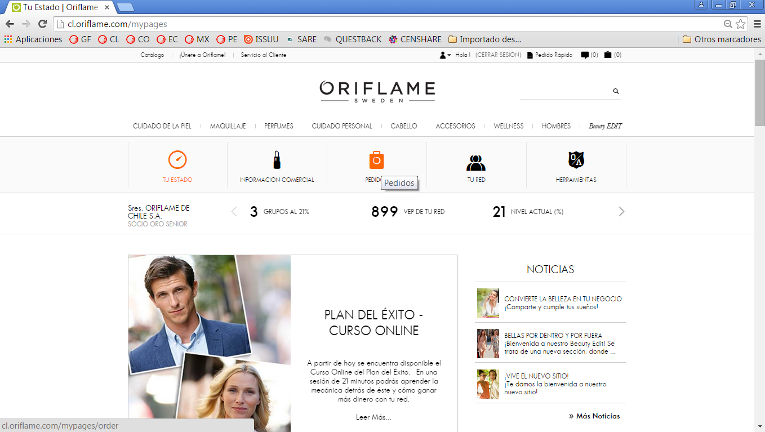
Anulación de un pedido
Entra a la sección de pedidos.

Slide 22
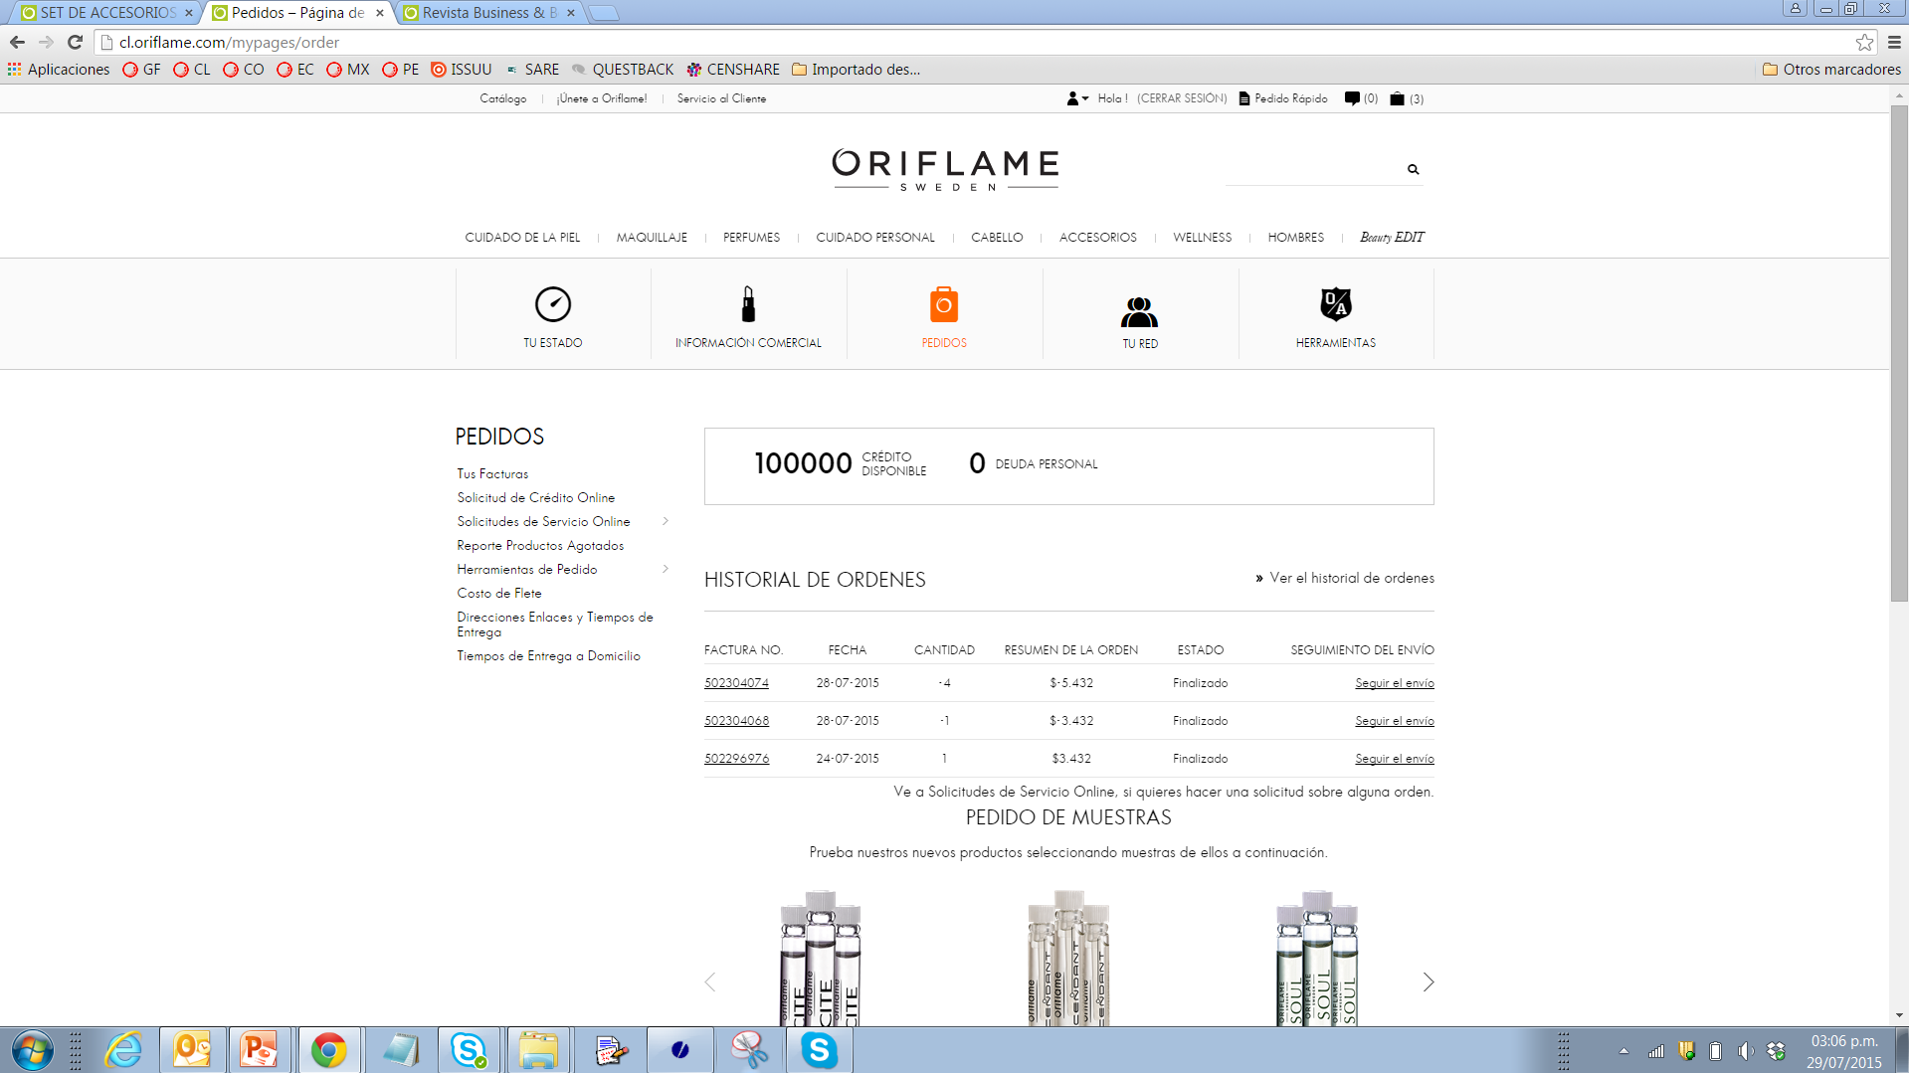
Anulación de un pedido
Elige la factura del pedido
que quieres anular.

Slide 23
Confirmación de anulación
Elige cancelar orden y verifica el mensaje de que la cancelación fue realizada. Si esta opción no esta disponible, significa que el pedido ya fue enviado.

Slide 24
3. COMPRAR USANDO EL CATÁLOGO ONLINE

Slide 25
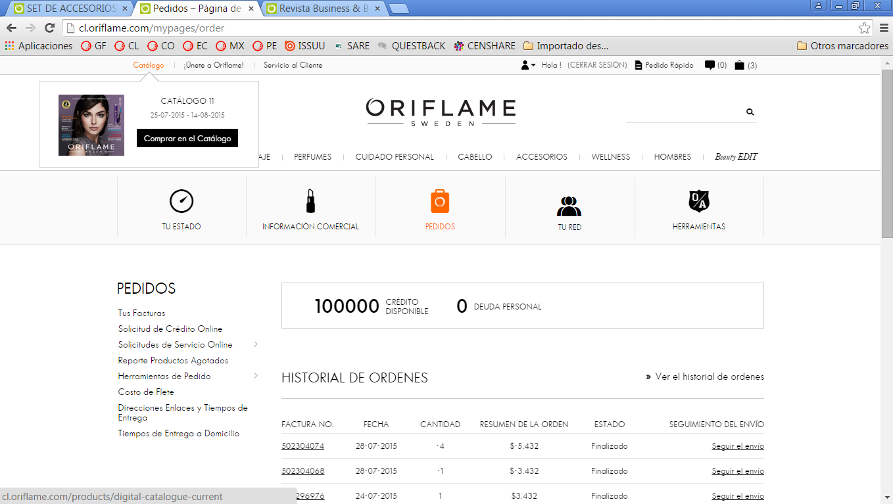
Busca el catálogo actual
Busca el catálogo actual en la
parte superior izquierda del sitio.

Slide 26
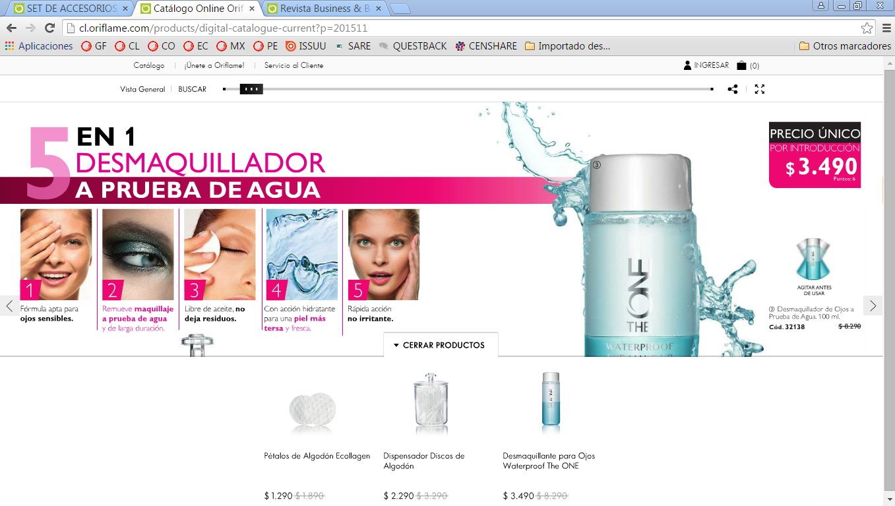
Mira el detalle de los productos del catálogo
Navega por el catálogo y selecciona los productos
que quieres comprar.

Slide 27
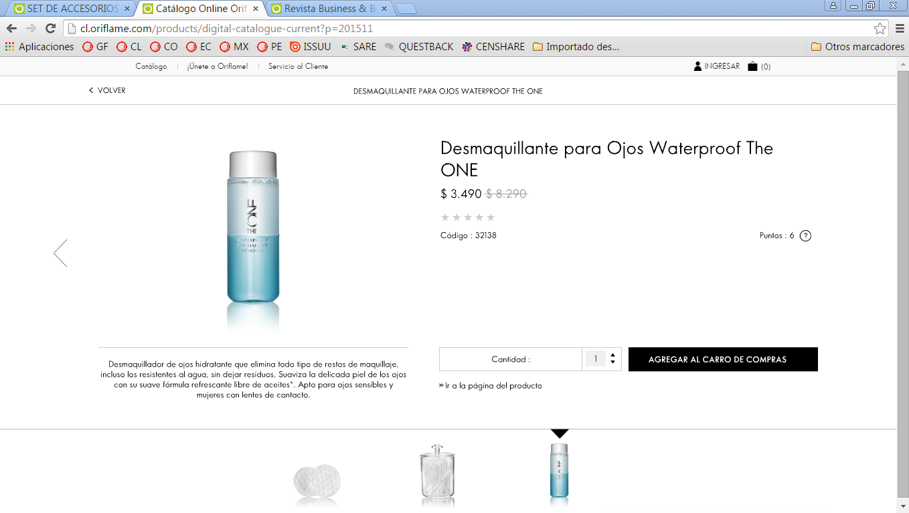
Agrégalos a tu carro de compra
Da clic aquí para agregarlos
a tu carro de compra.

Slide 28
Revisa tu carro de compra y pedido
Revisa tu carro de compra.
Continúa con el proceso.

Slide 29
4. TUS FACTURAS Y BOLETAS

Slide 30
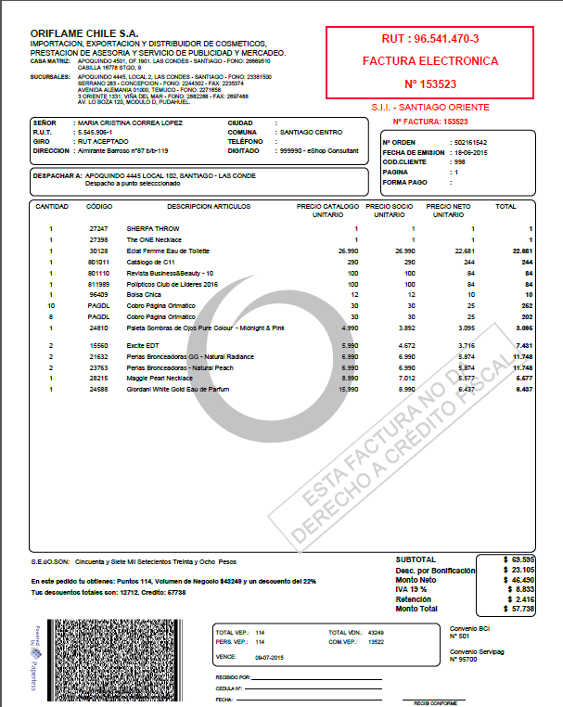
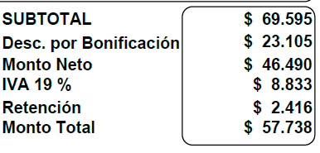
Lamina diferente por país
Factura
(para personas que venden los productos)
Precio con descuento a Socio
Precio sin IVA
PRECIO CATÁLOGO
UNITARIO
26.990
PRECIO SOCIO
UNITARIO
26.990
PRECIO NETO
UNITARIO
22.681
TOTAL
22.681
Glosa con detalles de descuentos
e impuestos.
El Monto Total corresponde a la suma de productos Precio Socio, después de haber restado los descuentos y sumado los impuestos.
En este pedido obtienes: Puntos 114, Volumen de Negocio $43.249 y un descuento del 22%.
Tus descuentos totales son: $12.712 Crédito 57.738
Resumen de puntos y descuento de tu pedido.

Slide 31
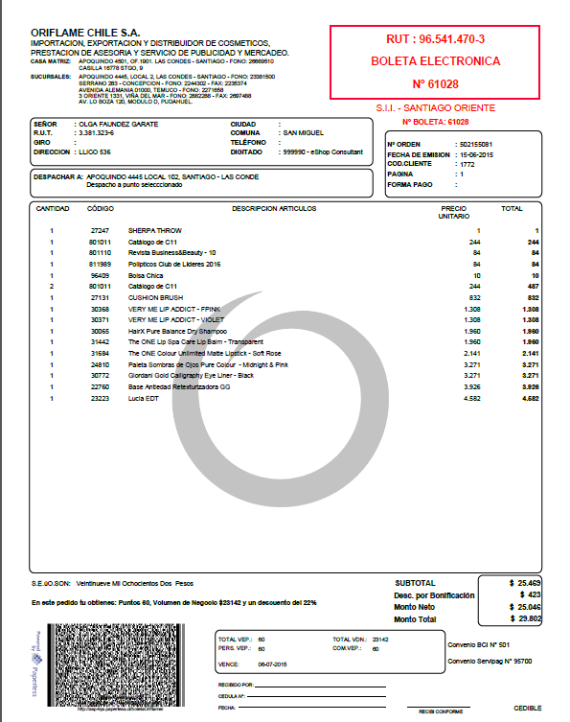
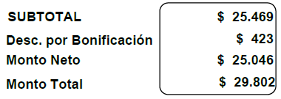
Boleta
(para personas que consumen los productos)
Lamina diferente por país
PRECIO CATÁLOGO
UNITARIO
1.308
TOTAL
1.308
Precio con descuento a Socio y sin IVA incluido.
En el monto total se incluye el IVA
El Monto Total corresponde a la suma de productos Precio Socio después restado los descuentos y sumados los impuestos
En este pedido obtienes: Puntos 60, Volumen de Negocio $23.142 y un descuento del 22%.
Resumen de puntos y descuento de tu pedido.

Slide 32
5. CÓMO PAGAR TU PEDIDO

Slide 33
Detalle de las opciones de pago
Lamina diferente por país
Crédito Directo Oriflame: 21 días de plazo.
Botón de Pago On-Line (excepto Banco Santander).
Sencillito: usando tu número de RUT.
Servi Estado.
Caja Vecina.
Servipag: pagos al contado cargado a tu cuenta bancaria o comercial.
Banco BCI: Cuenta N° 11710161.
Banco Estado: Cuenta N° 5530849.
Transferencias Bancarias (todos los bancos) se abona en 1 hora. En días de cierre, se abona en 2 horas.
A nombre de: Oriflame de Chile, S.A.
RUT: 96.541.470-3
Mail: Depositos@oriflame.cl
Coloca: Nombre y código de socio

Slide 34
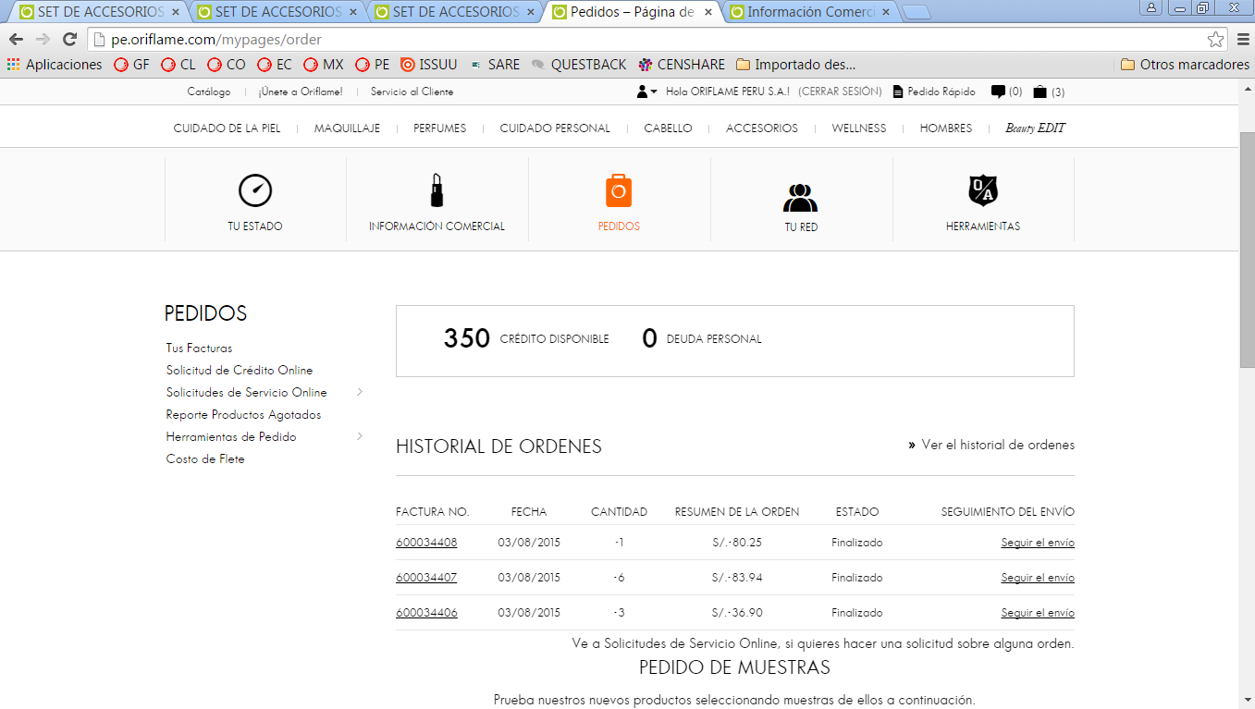
Cómo pagar tu crédito en la página de Oriflame
Elige la opción “Tus Facturas”
y a continuación, la factura que deseas pagar.

Slide 35
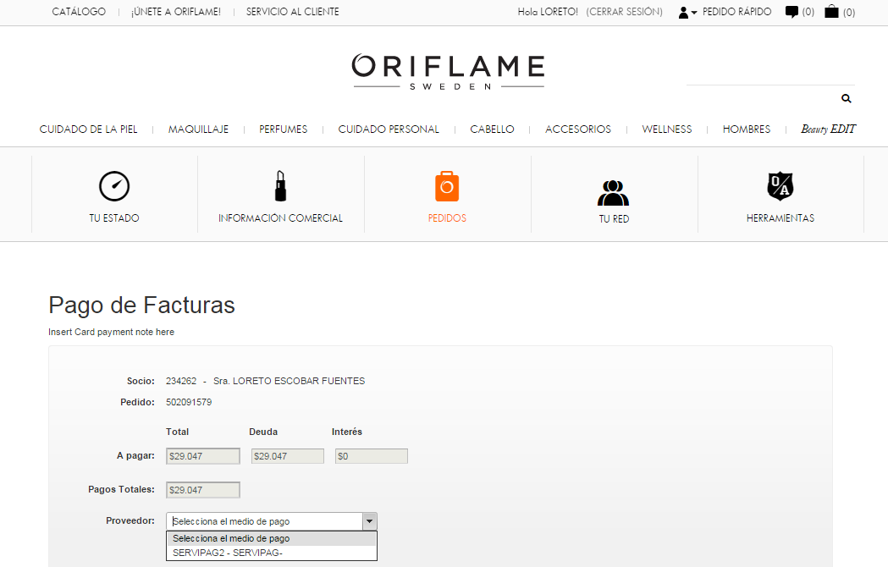
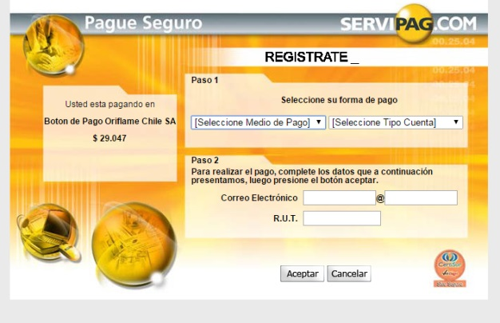
Lamina diferente por país
Selecciona tu método de pago
Paga usando tu cuenta bancaria o de casa comercial.

Slide 36
6. RECIBE TU PEDIDO

Slide 37
Tiempos de entrega
Entrega normal en tu Centro de Servicios: GRATIS.
REALIZA TU PEDIDO ENTRE | PRIMERA ENTREGA | SEGUNDA ENTREGA
 | El Viernes desde las 13 hrs. | El Martes desde las 13 hrs.
 | El Martes hasta las 13 hrs. | El viernes hasta las 13 hrs.
RECÍBELO | Jueves siguiente | Martes siguiente
*Desde Miércoles (día 19) hasta el viernes (día 21) de la semana de cierre, el costo de entrega es de $1,100.
Entrega Express en tu Centro de Servicios: $1,750.
Realiza tu pedido antes de las 13 hrs. | Lunes | Martes | Miércoles | Jueves | Viernes | Sábado | Domingo
Recíbelo a partir de las 13 hrs. el… | Martes | Miércoles | Jueves | Viernes | Lunes | Martes | Martes
Los pedidos realizados después de las 13 hrs., deben considerar 1 día hábil adicional de entrega.
*Desde Miércoles (día 19) hasta el viernes (día 21) de la semana de cierre de catálogo, se agregará 1 día hábil adicional de entrega y el costo de entrega es de $2,600.

Slide 38
Recibe tu pedido en tu domicilio
Lamina diferente por país
Costo Flete: $3,250
Tip!
Región Metropolitana: 48 horas.
Provincia: 48 – 96 horas.
Cobro Extra Flete los 3 últimos días del catálogo $4,900
Retira City box, Blue Express, Tour Bus, Chile Express.
Costo del Flete $1,750
48 – 96 horas.
Tip!
Cobro Extra Flete los 3 últimos días del catálogo $2,600

Slide 39
7. POTENCIA TU NEGOCIO

Slide 40
Comparte el catálogo con tus amigos
Ingresa a tu página con tu código de Socio o Correo electrónico y contraseña.

Slide 41
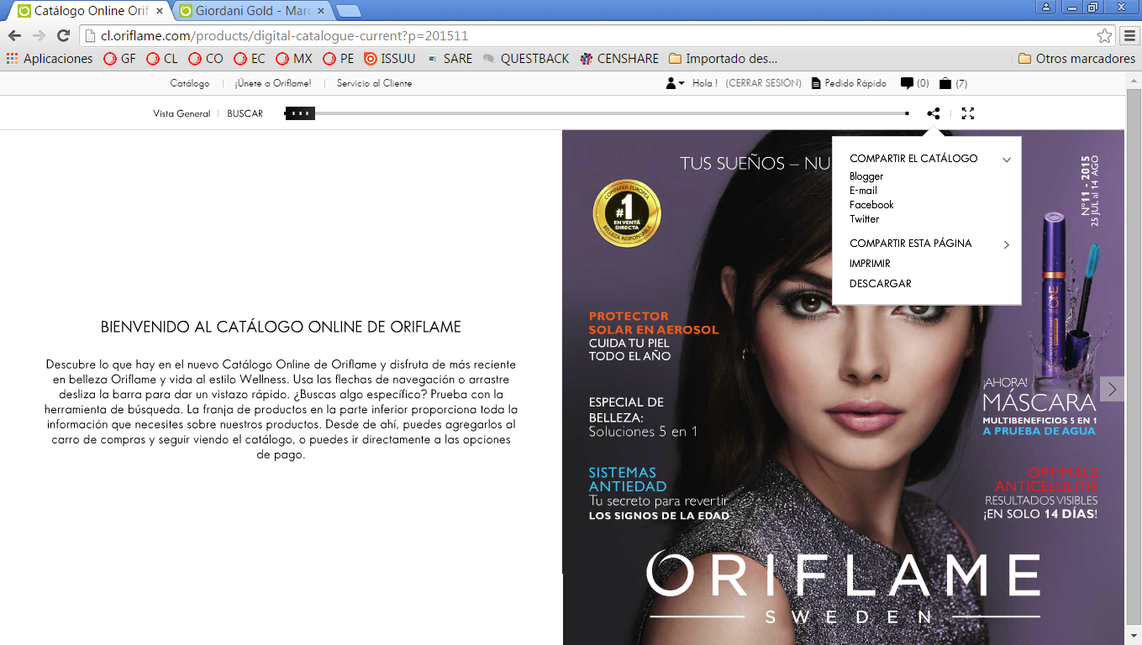
Comparte el catálogo con tus amigos
Aumenta la cantidad de clientes, evita tener que comprar catálogos y repartirlos.
Es mas rápido, fácil ¡y es gratis!

Slide 42
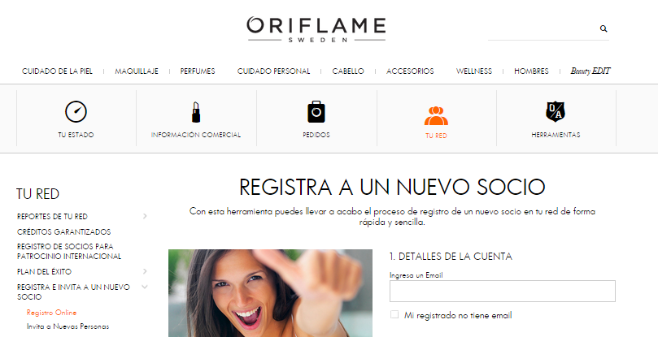
Registra a un nuevo Socio
Completa todos los datos de la cuenta. Tu nuevo Socio recibirá un correo con su código, contraseña y una liga para activar su cuenta.
Haz clic en “Registra e Invita a un Nuevo Socio”
Elige la opción “Registro Online”.

Slide 43
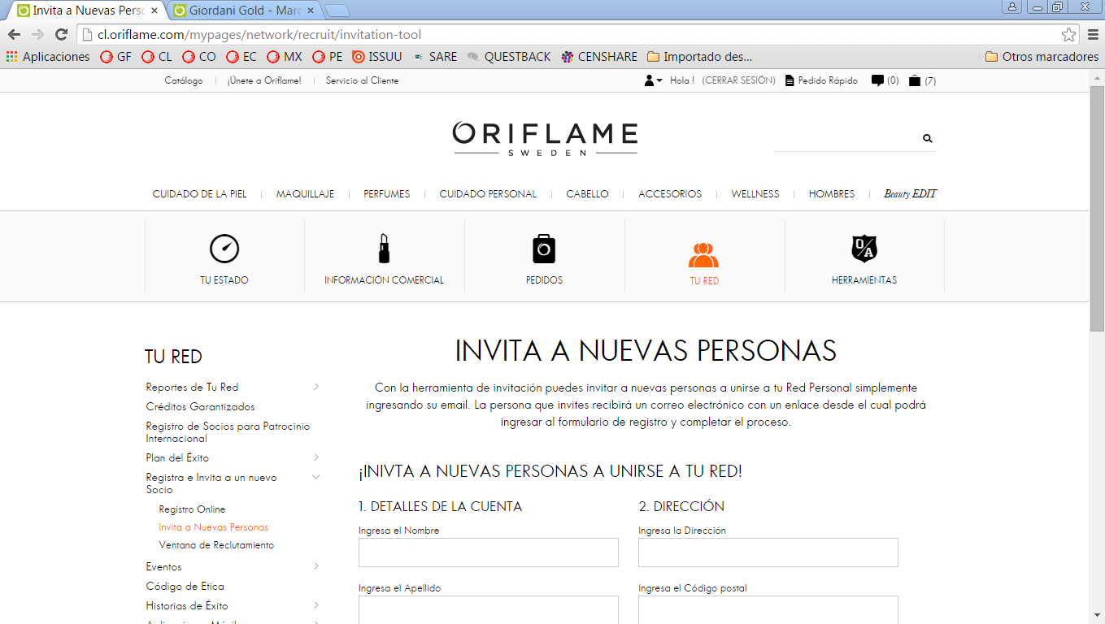
Invita por correo a personas a incorporarse a tu red
Completa los datos, envía un mensaje y tu invitado recibirá un correo.
Si tu invitado se registra siguiendo la liga que recibió vía e-mail, quedará registrado en tu red de inmediato.
Elige la opción de Invitar nuevas personas.

Slide 44
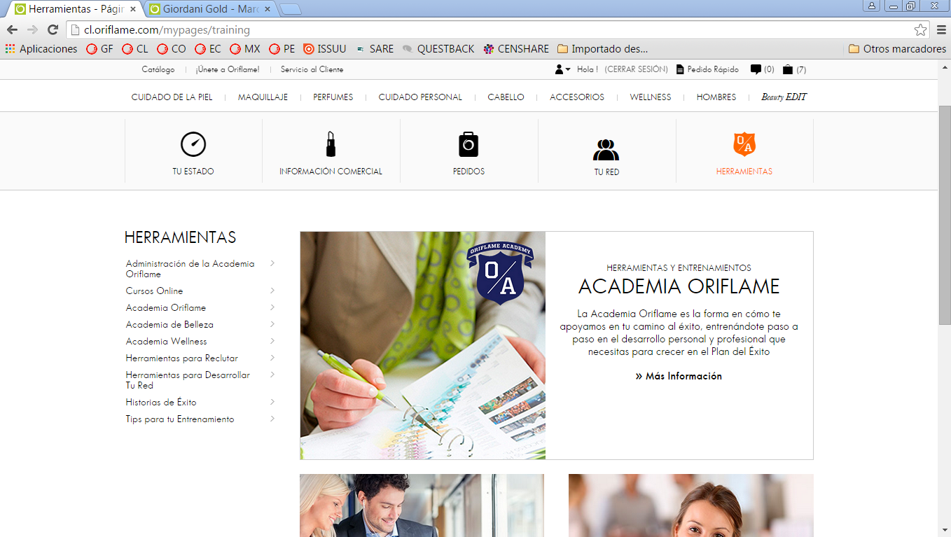
¡Capacítate! – Aprende con Oriflame
Es recomendable que un nuevo Socio se informe y aprenda sobre Oriflame, sus productos y sus oportunidades.
Realiza Cursos Online disponibles en el sitio.

Slide 45
8. OTROS PROCEDIMIENTOS IMPORTANTES

Slide 46
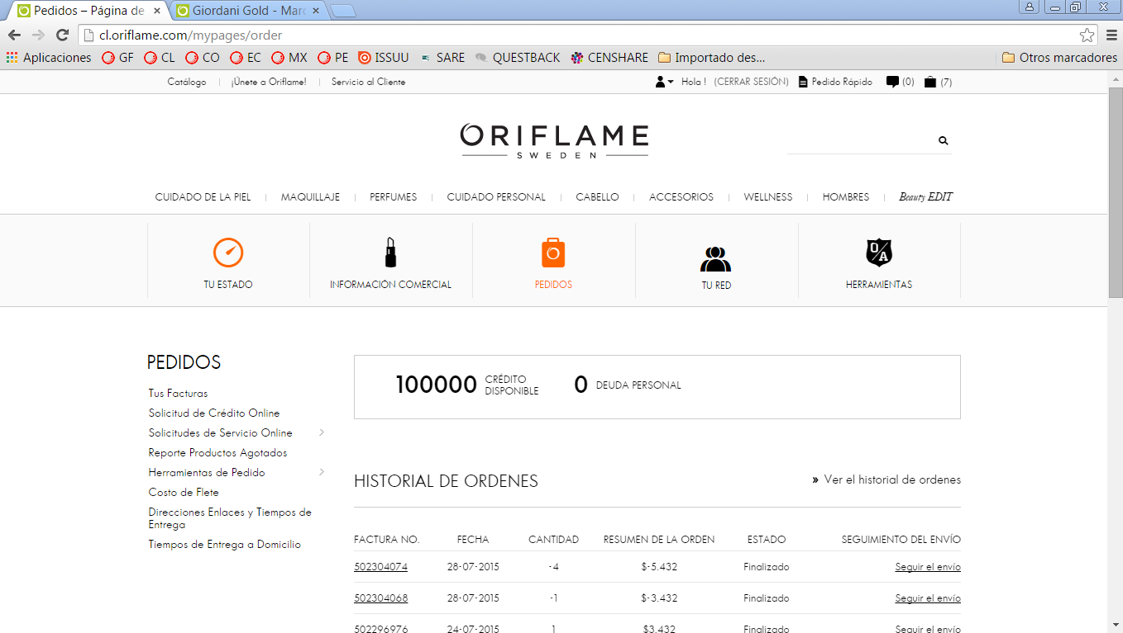
Cómo solicitar crédito vía online
Ingresa a “Pedidos” y luego a
“Solicitud de Crédito Online”.

Slide 47
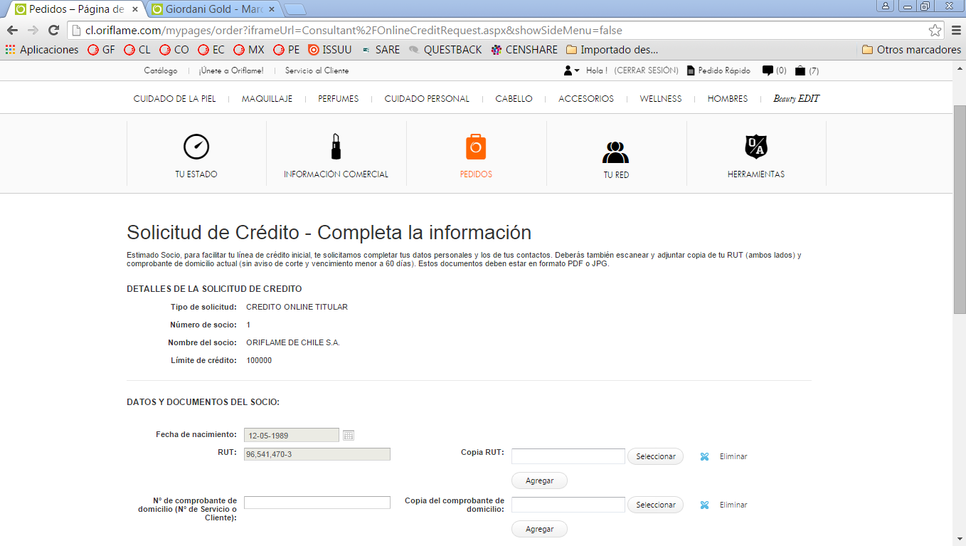
Cómo solicitar crédito vía online
Sigue las instrucciones.
Debes tener escaneados con anticipación los documentos.
Si tu crédito es aprobado en este proceso online, debes enviar los documentos físicos para continuar con el proceso normal.

Slide 48
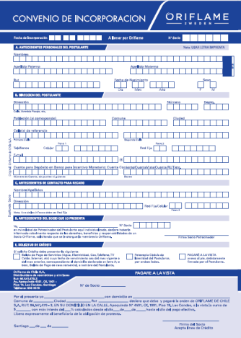
Cómo solicitar crédito directo Oriflame
Exclusivo para personas con buen comportamiento de pago.
Lamina diferente por país
Llenar convenio con todos los datos solicitados.
No llenes el pagaré, solo fírmalo.
Firmar el frente y el reverso igual al CI Adjuntar:
CI vigente, copia por ambos lados.
Boleta servicio básico domicilio cancela del ultimo mes.
Entrega los Documentos originales en Nuestros Centros de Servicio.
Envíalos por correo a nuestra bodega:
Lo Boza 120 módulo D Pudahuel.

Slide 49
Solicitudes de servicio Online para solución de problemas
Ingresa a la sección de pedidos
y selecciona la opción “Solicitudes de servicio Online”.

Slide 50
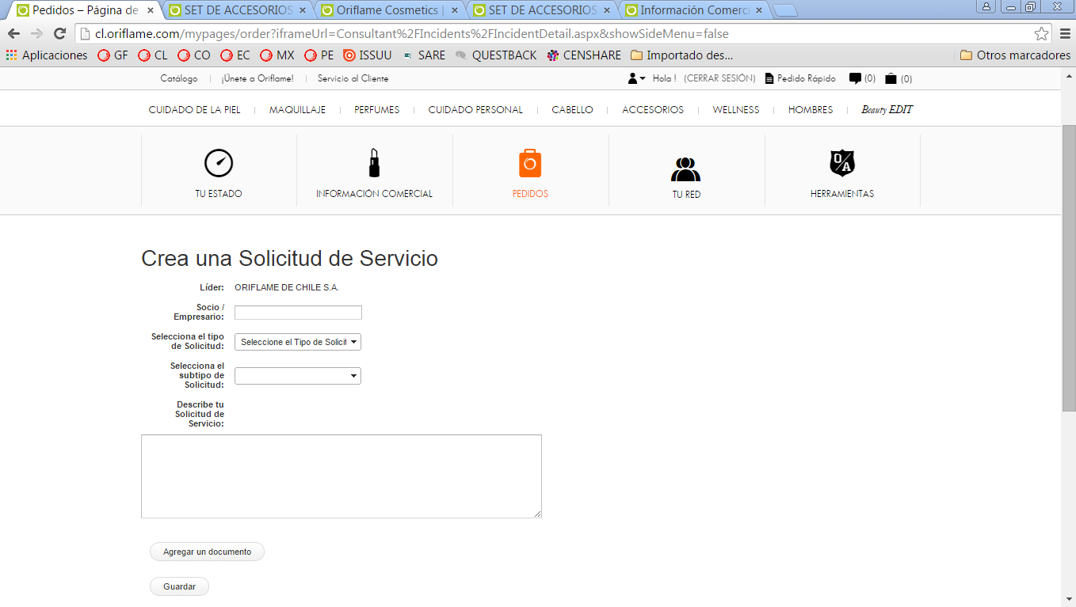
Solicitudes de servicio Online para solución de problemas
Elige en el menú desplegable, la opción relacionada con tu solicitud.
Puedes escribir un comentario o agregar documentos.

Slide 51
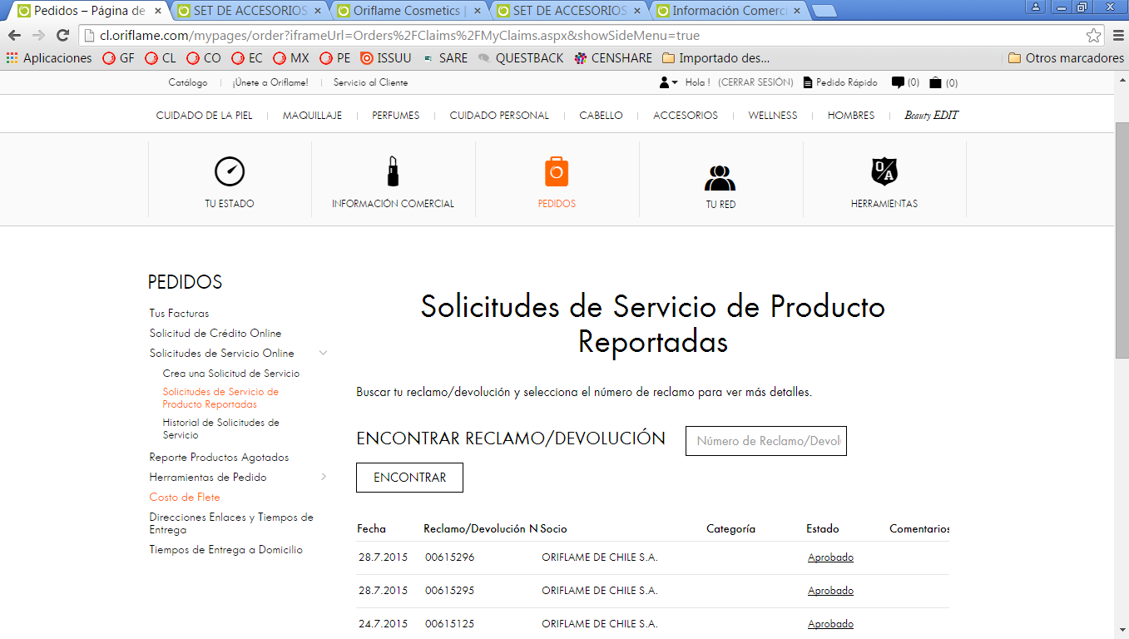
Seguimiento a solicitudes de servicio
Digita el número de tu solicitud o encuéntrala en el listado.

Slide 52
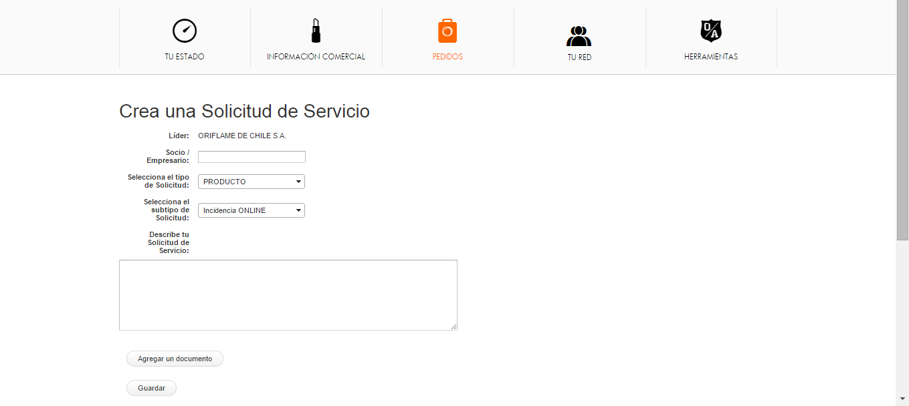
Cómo devolver un producto
Elige la opción “Crear una solicitud de servicio”.
Selecciona el Subtipo y sigue los pasos para reportarlo.

Slide 53
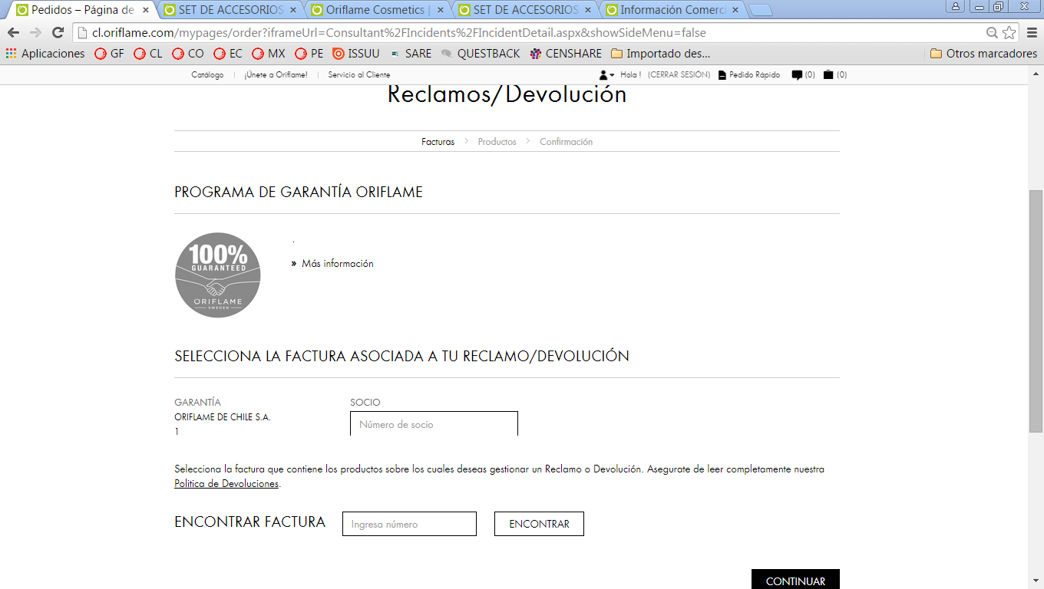
Cómo devolver un producto
Elige la factura que tiene el
o los productos.

Slide 54
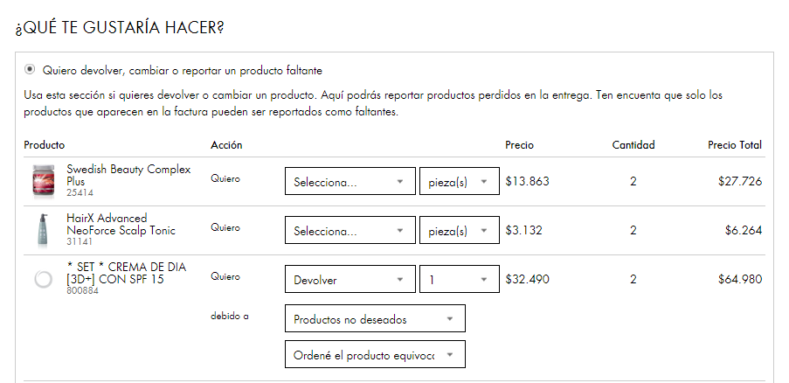
Cómo devolver un producto
Sigue el proceso indicado.

Slide 55
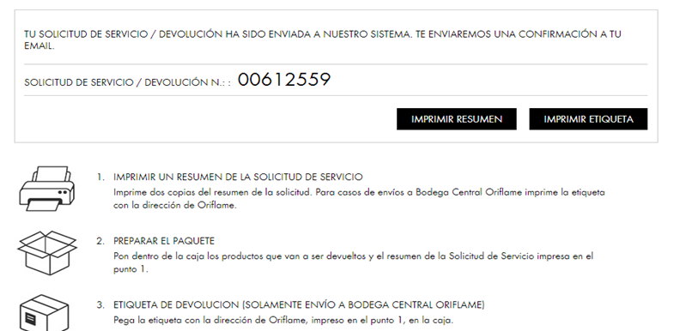
Cómo devolver un producto
Confirma y obtén las instrucciones para el envío.

Slide 56
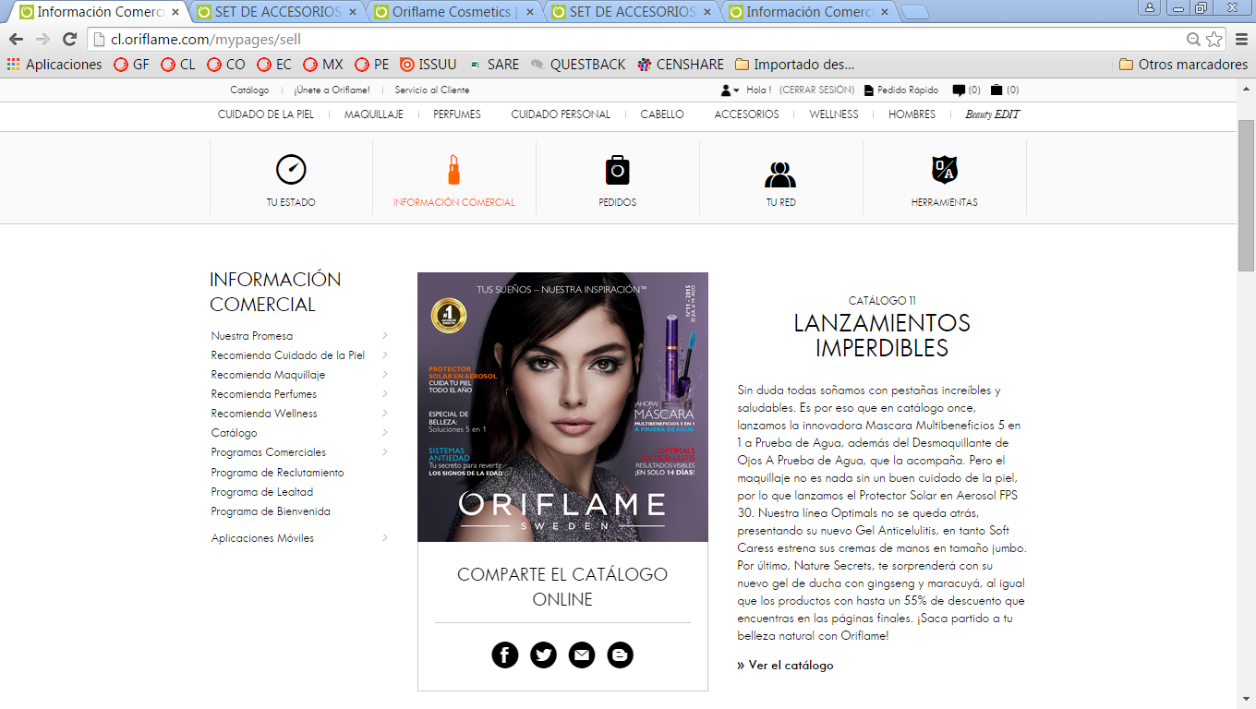
Encuentra más información comercial y ayudas de venta

Slide 57
9. TUTORIALES PARA OPERAR EN ONLINE

Slide 58
Revisa los tutoriales.
Una manera fácil y didáctica de conocer cómo operar
tu página Oriflame.
Encuéntralos en el mini sitio: xxxxxx (por definir sitio)
Siguiendo los siguientes Links:
1. Pedido Rápido : xxxxxx
2. Pedido por el catálogo: xxxxxxx
3. Compartir el catálogo: xxxxxx
4. Solicitar crédito.
5. Pagar el crédito.
6. Inscripción de un nuevo Socio.
7. Invitar a unirse a Oriflame.
8. Hacer una solicitud de servicio y darle seguimiento.
9. Cómo encontrar información comercial.
10. Resumen de las pestañas en mis páginas.
11. Online Diplomas.

